Slide 1
离散数学
第6章 关系

Slide 2
第6章 关系
6.1
_{关系}
_{等价关系}
6.2
_{序关系}
6.3

Slide 3
6.1.1 关系及二元关系
例6.1 设A = {a, b, c, d, e, f ，…} 为学生的集合
B = {α, β,γ,δ,η} 为可选修课程的集合
C = { 2, 3, 4, 5 } 为学习成绩的集合
R：学生与课程之间的关系 —— 选修关系
S：学生、课程和成绩之间的关系 ——学生课程成绩关系
关系的表示：具有这种联系的对象的有序元组的集合。
R＝ {<a,α>,<a,δ>,<b,α>,<b,β>,<c,γ>,<e,α>,<f,γ>,…}
S＝{<a,α,5>,<a,δ,4>,<b,α,4>,<b,β,4>,<c,γ,5>,<e,α,3>,<f,γ,2>,…}
6.1 关系

Slide 4
6.1.1 关系及二元关系
定义6.1 称R为集合A₁, A₂, … , A_{n-1}到A_{n}的n元关系，如果R是
A₁×A₂×…×A_{n} 的一个子集。当A₁＝A₂＝…＝A_{n-1}＝A_{n}
时，也称R为A上的n 元关系。当n = 2时，称R为A₁到
A₂的二元关系。 A₁, A₂, … , A_{n-1}到A_{n}的n元关系也可
视为A₁×A₂×…×A_{n-1}到A_{n}的二元关系。
6.1 关系

Slide 5
6.1.1 关系及二元关系
例6.2
(1) 自然数集上的相等关系E_{N}
E_{N} ={<0,0>, <1,1>, <2,2>, <3,3>, …} （列举法）
  (2) 整除关系D
  D ={<x, y> | x,y∈N∧x|y } （描述法）
  (3) 实数集合上线性关系L₁
  L₁ ={<x,y>|x,y∈R∧y =2x+1} （描述法 ）
6.1 关系

Slide 6
6.1.1 关系及二元关系
例6.2 (4) 椭圆曲线关系L₂（图像法）
  (5) 整数集合上的小于关系 L₃（归纳法）
    (5.1) 基础条款: <0, 1>∈L₃
    (5.2) 归纳条款: 若<x,y>∈ L₃，则
    <x, y+1> ∈ L₃ , <x-1, y> ∈ L₃,
    <x+1, y+1> ∈ L₃，<x-1, y-1> ∈ L₃
    (5.3) 终极条款: 略
6.1 关系

Slide 7
6.1.1 关系及二元关系
几个特殊的二元关系：
  (1) ∅ ⊆ A×B, 称∅为A到B的空关系。
  (2) A×B ⊆ A×B ，称A×B 为A到B的全关系。
  (3) E_{A}={ <x, x> | x∈A },称为A上相等关系。
  （也称恒等关系，记作I_{A} ）
6.1 关系

Slide 8
6.1.1 关系及二元关系
定义6.2 设 R 为 A 到 B 的二元关系。
  (1) 用xRy表示 < x, y > ∈R，意为x，y有R关系。
  ﹁xRy表示 < x, y > ∉R。
  (2) 称Dom(R)为关系R 的定义域，
Dom(R) = { x | x∈A∧∃y(<x,y>∈R) }
  (3) 称Ran(R)为关系 R 的值域，
Ran(R)＝{ y | y∈B∧∃x(<x,y>∈R)}
  (4) 称A为R的前域，B为R的陪域。
6.1 关系

Slide 9
6.1.1 关系及二元关系
例6.3 设 A ={ a, b, c, d, e, f }，B = {α, β, γ, δ, η}，
R = {<a,α>, <a,δ>, <b,α>, <b,β>, <c,γ>, <e, α> , <f,γ> }
Dom(R) ={ a, b, c, e, f }， Ran(R) = {α , β ,γ,δ}
A
B
R
a
α
陪域
前域
b
d
β
e
c
γ
f
δ
η
定义域
值域
关系图
6.1 关系

Slide 10
6.1.1 关系及二元关系
前域和陪域相同时的有向图表示。( A ={1 , 2 , 3 , 4 , 5})
空关系：
相等关系：
1
1
2
3
2
3
4 5
4 5
全关系：
小于关系：
1
1
2
3
5
2
4 5
4 3
6.1 关系

Slide 11
6.1.1 关系及二元关系
关系矩阵：设 R⊆ A×B，A={a₁, … ,a_{m}}, B ={b₁, … ,b_{n}}，那么R
的关系矩阵M_{R} 为一 m×n 矩阵，它的第i , j 分量c_{ij} 只
取值0或1，c_{ij}＝1⇔ a_{i}Rb_{j}；c_{ij}＝0⇔﹁a_{i}Rb_{j} 。
空关系
0
0
0
0
0
1
0
0
0
0
相等关系
0
0
0
0
0
0
1
0
0
0
M
φ
＝
0
0
0
0
0
M
＝
0
0
1
0
0
E
A
0
0
0
0
0
0
0
0
1
0
0
0
0
0
0
0
0
0
0
1
全关系
1
1
1
1
1
0
1
1
1
1
小于关系
1
1
1
1
1
0
0
1
1
1
M_{A×A}＝
1
1
1
1
1
M
＝
0
0
0
1
1
E
A
1
1
1
1
1
0
0
0
0
1
1
1
1
1
1
0
0
0
0
0
6.1 关系

Slide 12
6.1.2 关系基本运算
定义6.3 如果R与S都是A到B的二元关系，并且
∀x∀y(x∈A∧y∈B→xRy↔xSy)
那么称关系R和S相等，
注意：两个关系是否相等，本质上取决于两个关系作为序偶集合
是否相等。
6.1 关系

Slide 13

6.1.2 关系基本运算
四种基本运算：
设R和S为A到B的二元关系，其并、交、差、补运算定义：
  R∪S＝{ <x, y> | xRy∨xSy }
  R∩S＝{ <x, y> | xRy∧xSy }
  R – S＝{ <x, y> | xRy∧﹁xSy }
  R¯＝A×B - R ＝{ <x, y> | ﹁xRy }
6.1 关系

Slide 14
6.1.2 关系基本运算
四种基本运算的矩阵求法：
有限二元关系的并、交、差、补的矩阵可如下求取：
  M_{R∪S} = M_{R}∨M_{S} （矩阵对应分量作逻辑析取运算）
  M_{R∩S} = M_{R}∧M_{S} （矩阵对应分量作逻辑合取运算）
  M_{R-S} = M_{R∩S}- =M_{R}∧M_{S}-
  M_{S}- = (M_{S})¯ （矩阵各分量作逻辑非运算）
6.1 关系

Slide 15
6.1.2 关系基本运算
定义6.4 设R是A到B的关系，R的逆关系或逆是B到A的关系，记
为R~，“ ~ ”称关系的逆运算，规定为
R~= { <y, x> | xRy }
  对任意x∈A, y∈B， xRy ⇔ yR~x
  把R的关系图的所有有向边反转即可得到逆关系R~的关系图。
  若M_{R}为R的关系矩阵，那么
M_{R}~=M_{R}^{ι} （M_{R}^{ι}表示矩阵M的转置矩阵）
例6.4 E_{A}~= E_{A} , ∅~ = ∅ ,
(A×B)~=B×A ;
实数上的≤ 关系的逆是 ≥ 关系。
6.1 关系

Slide 16
6.1.2 关系基本运算
定理6.1 设 R 和 S 都是 A 到 B 的二元关系，那么
      (1) R~~ = R
      (2) R¯~ = R~¯
      (3) (R∪S)~ = R~ ∪S~
      (R∩S)~ = R~ ∩S~
      (R-S)~ = R~ -S~
      (4) R ⊆ S当且仅当 R~⊆ S~
6.1 关系

Slide 17
6.1.2 关系基本运算
证明：
(2) R¯~ = R~¯
对任意x∈A , y∈B
x R¯~y ⇔ y R¯x ⇔ ﹁(y Rx)⇔ ﹁(x R~y) ⇔ x R~¯y
因此 R¯~= R~¯ 。
(3) 仅证 (R– S)~= R~ – S~
对任意x∈A , y∈B，
<x,y>∈(R– S)~ ⇔ <y,x>∈R– S
⇔ <y,x>∈R∧<y,x>∉S
⇔ <x,y>∈R~∧<x,y>∉S~
⇔ <x,y>∈R~ – S~
因此, (R– S)~ = R ~– S~
6.1 关系

Slide 18
6.1.2 关系基本运算
定义6.5 设R为A到B的二元关系，S为B到C的二元关系，那么
R◦S为A到C的二元关系，称为关系R与S的合成关系
或复合关系，定义为
R◦S={<x,z>⏐x∈A∧z∈C∧∃y(y∈B∧xRy∧ySz) }
或简单地
R◦S={<x,z>⏐∃y(xRy∧ySz) }
这里◦称为关系的合成运算或复合运算。
另一个表示方式 ： <x,z>∈R◦S ⇔ ∃y(xRy∧yRz)
6.1 关系

Slide 19
6.1.2 关系基本运算
例6.5
(1) 兄弟关系和父子关系的合成是叔侄关系。设《红楼梦》中
人物的兄弟关系为R，父子关系为S，那么
R={<贾宝玉，贾环>，<贾政，贾赦>,…}
S={<贾政，贾宝玉>,<贾政，贾环>，<贾赦，贾琏>,…}
从而<贾政,贾琏>∈R°S，贾政与贾琏有叔侄关系。
(2) 设A={1，2，3，4，5}, B={2，3，4，5}，C={1，2，3，4},
R⊆A×B , S⊆B×C 且
R = { <1，2>，<2，3>，<3，4>，<4，5> }
S = { <1，2>，<2，1>，<2，4>，<4，2> }
那么 R◦S = { <l，l>，<1，4>，<3，2> } ⊆ A×C
6.1 关系

Slide 20
6.1.2 关系基本运算
(3) 设集合A={0,1,2,3,4}，R , S均为A上二元关系，且
R={<x,y>⏐x+y=4 } ={<0, 4>, <4, 0>, <1, 3>, <3, 1>, <2, 2> }
S={<x, y>⏐y– x=1 } ={<0, 1>, <1, 2>, <2, 3>, <3, 4> }
那么
R◦S={<4, l>, <1, 4>, <3, 2>, <2, 3> } ={<x, z>⏐x+z＝5 }
S◦R={<0, 3>, <1, 2>, <2, 1>, <3, 0> } ={<x, z>⏐x+z＝3 }
R◦R={<0, 0>, <4, 4>, <1, 1>, <3, 3>, <2, 2> } ={<x, z>⏐x-z＝0 }
S◦S={<0, 2>, <1, 3>, <2, 4> } ={<x, z>⏐z-x＝2 }
(R◦S)◦R ={<4, 3>, <1, 0>, < 3, 2>, <2, 1> } ={<x, z>⏐x-z＝1 }
R◦(S◦R) ={<4, 3>, <3, 2>, < 2, 1>, <1, 0> } ={<x, z>⏐x-z＝1 }
6.1 关系

Slide 21
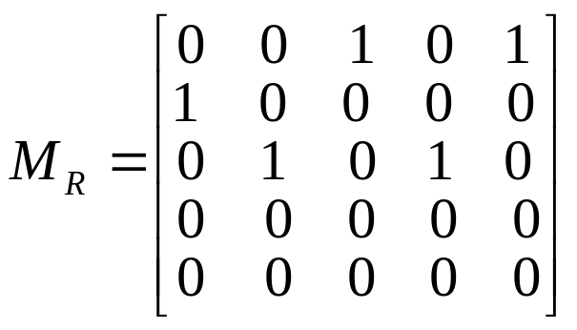
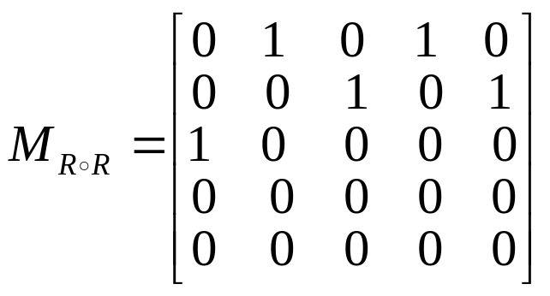
6.1.2 关系基本运算
例6.6 A = { a, b, c, d, e }, R为A上的二元关系
R = {< a, c >, < a, e >, < b, a >, < c, b >, < c, d > }
R◦R = {< a, b >, < b, c >, < b, e > , < a, d >, < c, a > }
a
b
e
c
d
6.1 关系

Slide 22
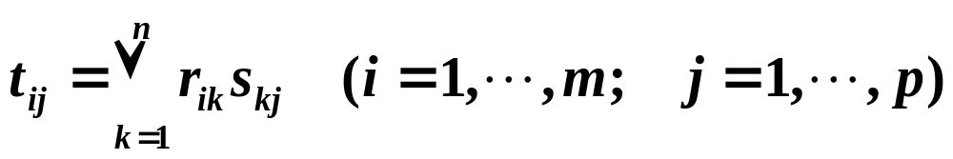
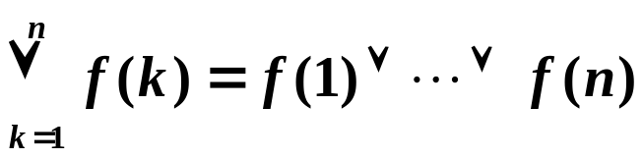
6.1.2 关系基本运算
定理6.2 设A={a₁ ,…, a_{m}}，B={b₁ ,…, b_{n}}，C={c₁ ,…, c_{p}}，
R⊆ A×B，S⊆ B ×C，M_{R}=[r_{ij}]_{m×n} 为R 的关系矩阵，
M_{S}＝[s_{ij}]_{n×p} 为S的关系矩阵。那么, 合成关系R◦S
的关系矩阵M_{R°S}＝[t_{ij}]为一 m×p 矩阵, 其各分量t_{ij}
这里， , ∨为逻辑析取运算。
6.1 关系

Slide 23
6.1.2 关系基本运算
证 对i = 1, 2, … , m ; j = 1, 2, … , P ，
t_{ij} = 1 ⇔ ∃k(r_{ik}·s_{kj}= 1)
⇔ ∃k(r_{ik}= 1∧s_{kj}= 1)
⇔ ∃b_{k} (a_{i}Rb_{k}∧b_{k}Sc_{j})
⇔ a_{i}R◦Sc_{j}
这表明[t_{ij}]确为R◦S的关系矩阵(m×p)。因此可定义
M_{R°S} =M_{R}·M_{S}
其中·为特殊的矩阵乘，乘积各分量如上求得。
6.1 关系

Slide 24
6.1.2 关系基本运算
合成关系的性质：
定理6.3 设E_{A} 为集合A，B上的相等关系，R ⊆ A×A，则
(1) E_{A} ◦R = R ◦E_{A} = R
(2) ∅◦R = R ◦ ∅ = ∅
(3) R ⊆ R◦(A×A) = Dom(R)×A
证(1) 为证E_{A} ◦R ⊆ R ，设<x,y>∈ E_{A} ◦R，那么有 u∈A，使
<x,u>∈ E_{A}，<u,y>∈R。由<x,u>∈E_{A} 知x = u，因此
<x,y>∈R 。 E_{A} ◦R ⊆ R 得证
反之，设<x,y>∈R。由于<x,x>∈ E_{A}, 故<x,y> ∈ E_{A} ◦R ,
R ⊆ E_{A} ◦R 得证。
因此E_{A} ◦R = R证毕 。同理可证R = R ◦E_{A} 。
6.1 关系

Slide 25
6.1.2 关系基本运算
定理6.4 设R , S , T 均为A上二元关系，那么
  (1) R ◦( S∪T) = (R◦S)∪(R◦T)
  (2) (S∪T)◦R = (S◦R)∪( T◦R)
  (3) R◦(S∩T) ⊆ (R◦S)∩(R◦T)
  (4) (S∩T)◦R ⊆ (S◦R)∩( T◦R)
  (5) R◦( S◦T) = (R◦S)◦T
  (6) (R◦S )~ =S~ ◦R~
6.1 关系

Slide 26
6.1.2 关系基本运算
证明 (1) R◦(S∪T) = (R◦S)∪(R◦T)
对任意x, y∈A,
<x,y>∈R◦(S∪T)
⇔ ∃u(<x,u>∈R∧<u,y>∈S∪T)
⇔ ∃u(<x,u>∈R∧(<u,y>∈S∨<u,y>∈T))
⇔ ∃u((<x,u>∈R∧<u,y>∈S)∨(<x,u>∈R∧<u,y>∈T))
⇔ ∃u(<x,u>∈R∧<u,y>∈S)∨∃u (<x,u>∈R∧<u,y>∈T)
⇔ <x,y>∈ R◦S∨<x,y>∈R◦T
⇔ <x,y>∈ R◦S∪R◦T
故(1)式真。
6.1 关系

Slide 27
6.1.2 关系基本运算
(4) (S∩T)◦R ⊆ (S◦R)∩( T◦R)
对任意x, y∈A
<x, y>∈(S∩T)◦R
⇔ ∃u(<x,u>∈(S∩T)∧<u,y>∈R)
⇔ ∃u(<x,u>∈S∧<x,u>∈T∧<u,y>∈R)
⇔ ∃u(<x,u>∈S∧<u,y>∈R∧<x,u>∈T∧<u,y>∈R)
⇒ ∃u(<x,u>∈S∧<u,y>∈R)∧∃u (<x,u>∈T∧<u,y>∈R)
⇔ <x,y>∈(S◦R)∧<x,y>∈( T◦R)
⇔ <x,y>∈(S◦R) ∩( T◦R)
故 (S∩T)◦R ⊆ (S◦R) ∩(T◦R) 。
6.1 关系

Slide 28
6.1.2 关系基本运算
(5) R◦( S◦T) = (R◦S)◦T
对任意x, y∈A
<x,y>∈ R◦( S◦T) ⇔∃u(<x,u>∈R∧<u,y>∈S◦T)
⇔ ∃u(<x,u>∈R∧∃v(<u,v>∈S∧<v,y>∈T))
⇔ ∃v∃u(<x,u>∈R∧<u,v>∈S∧<v,y>∈T)
⇔ ∃v(∃u (<x,u>∈R∧<u,v>∈S)∧<v,y>∈T)
⇔ ∃v(<x,v>∈ R◦S∧<v,y>∈T)
⇔ <x,y>∈(R◦S)◦T
故(5)式真。
6.1 关系

Slide 29
6.1.2 关系基本运算
由于关系合成运算有结合律，因此用“幂”表示集合上关系对
自身的合成是适当的。规定：
R⁰＝E_{A} (R为A上二元关系)
R^{n} = R^{n-1} ◦ R
定理6.5 设R为A上二元关系，m，n为自然数，那么
        (1) R^{m} ◦ R^{n}＝R^{m+n}
        (2) (R^{m})^{n}＝R^{mn}
6.1 关系

Slide 30


6.1.2 关系基本运算
定理6.6 设集合A的基数为n，R是A上二元关系，那么存在自然数
i, j 使得 R^{i}＝R^{j} ，其中 0≤ i < j≤ 。
证 当| A | = n时，A上不同二元关系共计 个,令K= ，
因此，在
R₀，R₁，R₂，… ，R_{K}
这K+1个关系中，至少有两个是相同的（鸽笼原理），即有
i，j，0≤ i < j ≤ ，使R_{i}＝R_{j} 。
6.1 关系

Slide 31
6.1.3 关系数据库中的关系运算
限定运算：设R为一n元关系，P为一n元谓词公式，那么关系R在P
上的限定，表示为R[P]，确定为
R[P]={<x₁,…,x_{n}>|<x₁,…,x_{n}>∈R∧P(x₁,…,x_{n})}
投影运算： 设R为一n元关系，A为{1, 2, …, n}上的一个k元素序列
i₁, …, i_{k} 。以下记< x₁,…,x_{n} >为x, p_{i}(x) = x_{i} (i=1, 2, …, n)。
那么关系R在A上的投影，表示为R[A]，确定为
R[A] = {<p_{ij}(x),…,p_{ik}(x)> | x∈R}
连接运算：设R为一n元关系，S为一m元关系，那么R和S依条件P的
连接，记为R[P]S，确定为
R[P]S={<x₁,…,x_{n},y₁,…,y_{n}>|x∈R∧y∈S∧P(x₁,…,x_{n},y₁,…,y_{m} )}
当P为恒真公式时，R[P]S简记为R∗S，称为R与S的自然连接。
6.1 关系

Slide 32
6.1.3 关系数据库中的关系运算
例6.7
(1) 设R={<1,2,3>,<3,3,3>,<3,2,1>,<3,2,3>,<1,3,1>}，
那么当P(x₁,x₂,x₃)为x₁=x₃时R在P上的限定
R[P]= {<3,3,3>,<3,2,3>,<1,3,1>}。
(2) 设R同上，若取A为序列2,3，那么R在A上的投影
R[A] = {<2,3>,<3,3>,<2,1>,<3,1>}
(3) 设 R = {<1,0,1,1>,<1,1,0,1>,<1,0,0,0>,<0,1,1,1>},
S = {<1,1,1>,<0,0,0>,<1,0,1>},
P(x₁,x₂,x₃,x₄,y₁,y₂,y₃,) 表示“x₁+ x₂+ x₃+ x₄+ y₁+ y₂+ y₃为偶数”，
那么R和S依条件P的连接
R[P]S={<1,0,1,1,1,1,1>,<1,1,0,1,1,1,1>,<1,0,0,0,1,1,1>,<0,1,1,1,1,1,1>}
6.1 关系

Slide 33
6.1.4 关系的基本特性
定义6.6 设R是A上的二元关系。
（1）如果对任意x∈A，均有xRx，那么称R是自反的。
即 R自反⇔ ∀x(x∈A→xRx)
（2）如果对任意x∈A，xRx均不成立，那么称R是反自反的 。
即 R反自反⇔ ∀x(x∈A→﹁xRx)
（3）如果对任意x,y∈A，xRy蕴涵yRx，那么称R是对称的 。
即 R对称⇔ ∀x∀y(x,y∈A∧xRy→yRx)
（4）如果对任意x,y∈A，xRy且yRx蕴涵x＝y，那么称R是反对称的。
即 R反对称⇔ ∀x∀y(x,y∈A∧xRy∧yRx→x = y)
（5）如果对任意x,y,z∈A ，xRy且yRz蕴涵xRz，那么称R是传递的 。
  即 R传递⇔ ∀x∀y∀z(x,y,z∈A∧xRy∧yRz→xRz)
6.1 关系

Slide 34
6.1.4 关系的基本特性
五大特性的有向图特点：
自反
每个顶点
处均有环
反自反
每个顶点
处均无环
传递
如果结点v₁, v₂间
有边v₁v₂；v₂,v₃间
有边v₂v₃, 则结点
v₁, v₃间必有边v₁v₃
对称
任意两顶点间
的边成对出现
反对称
任意两顶点间的
边不成对出现
6.1 关系

Slide 35
6.1.4 关系的基本特性
例6.8 设A={1, 2, 3}以下各关系均为A上二元关系。
(1) R₁={<1, 1>, <1, 3>, <2, 2>, <3, 3>} 自反
R₂={<1, 3>, <3, 1>} 不自反, 反自反
R₃={<1, l>} 不自反, 不反自反
A上的∅关系 不自反，反自反
注意：当 A＝∅时(这时A上只有一个关系∅)，∅既自反，又反自反。
(2) R₄={<1, 3>, <3, 1>, <1, 2>, <1, 1>} 不对称（也不反对称）
R₅={<1, 2>, <2, 1>} 对称
R₆={<1, 2>, <1, 3>} 反对称
注意：存在既对称又反对称的二元关系。
（如A上的相等关系E_{A}或任一R⊆ E_{A}）
6.1 关系

Slide 36
6.1.4 关系的基本特性
(3) R₇={<1, 2>, <2, 3>, <1, 3>, <3，3>} 传递
R₇ – {<1，3>} 不传递
注意：A上的空关系∅，R₈＝{<1, 2>}等是传递的。
(4) 正整数集合上的整除关系是自反、反对称、传递的；
整数集合上的整除关系有传递性，无自反性和反对称性。
(5) 三角形的相似、全等关系是自反、对称、传递的。
“父子”关系不自反、不对称、不传递的，反对称、反自反的。
任何非空集合上的：空关系反自反、对称、反对称、传递的；
相等关系是自反、对称、反对称、传递的；
全关系是自反、对称、传递的。
6.1 关系

Slide 37
6.1.4 关系的基本特性
关系的基本特性在关系矩阵上的体现：
关系特性 | 关系矩阵特性
自反 | 对角线元素均为1
反自反 | 对角线元素均为0
对称 | 矩阵为对称矩阵
反对称 | 当c_{ij}＝1(i≠j)时c_{ji}=0
传递 | M_{R}² ≤M_{R} ( M_{R}²各分量≤M_{R}各对应分量)
6.1 关系

Slide 38
6.1.4 关系的基本特性
定理6.7 设R为A上二元关系。
    (1) R 自反当且仅当E_{A} ⊆ R 。
    (2) R 反自反当且仅当E_{A}∩R = ∅
    (3) R 对称当且仅当R = R ~ 。
    (4) R 反对称当且仅当R∩R ~⊆ E_{A} 。
    (5) R 传递当且仅当R² ⊆ R 。
6.1 关系

Slide 39
6.1.4 关系的基本特性
证 (1)，(2) 是明显的。
  (3) R 对称当且仅当R = R ~
    设R对称，那么对任意x,y∈A
  <x,y>∈ R ⇔ <y,x>∈ R (R对称)
  ⇔ < x,y >∈ R ~
  故R = R ~ 。
    反之，设R = R ~ ，为证R 对称，又设有xRy 。
  由于R = R ~，故 xR ~y，进而yRx 。R 对称证毕。
6.1 关系

Slide 40
6.1.4 关系的基本特性
(4) R 反对称当且仅当R∩R~⊆ E_{A}
  设R反对称，那么对任意x,y∈A
<x,y>∈ R∩R~ ⇔ < x,y >∈ R∧< x,y >∈ R ~
⇔ < x,y >∈ R∧<y,x >∈ R
⇒ x = y (R反对称)
⇔ < x,y >∈ E_{A}
因此R∩R~⊆ E_{A} 。
  反之，设R∩R~⊆ E_{A} 。为证 R 反对称又设 xRy, yRx 。
那么 xRy，xR~y，从而< x,y >∈ R∩R~，
故< x,y >∈ E_{A}，x = y 。R反对称得证。
6.1 关系

Slide 41
6.1.4 关系的基本特性
(5) R 传递当且仅当R² ⊆ R
  设R传递，那么对任意x,y∈A，
< x,y >∈ R² ⇔ ∃u(< x, u >∈ R∧< u, y >∈ R)
⇒ ∃u(< x, y >∈ R) (R传递)
⇔ < x,y >∈ R
故R² ⊆ R 。
  反之，设R² ⊆ R 。为证R传递，设有xRy, yRz 。
据此有xR²z 。由R² ⊆ R，知xRz 。传递性得证。
6.1 关系

Slide 42
6.1.4 关系的基本特性
封闭：已知某些关系同时具有某一性质，对它们作关系运算后的
结果如果仍具有这一性质，则称该性质对这一运算封闭。
定理6.8 设R，S均为A上二元关系。
  (1) 五大特性对交运算、求逆运算均封闭。
  (2) 自反、反自反、对称性对并运算封闭。
  (3) 反自反、对称、反对称性对差运算封闭。
  (4) 对称性对补运算封闭。
  (6) 自反性对合成运算封闭，其余特性对合成运算均不封闭。
6.1 关系

Slide 43
6.1.4 关系的基本特性
证明：
(1) 之“传递性对交运算封闭”。
设R，S传递。为证R∩S传递，设有xR∩Sy , yR∩Sz ，
那么xRy , xSy , yRz , ySz 。据R，S传递，可知xRz , xSz , 从
而xR∩Sz 。故R∩S传递性得证。
(1) 之“反对称性对求逆运算均封闭”。
设R反对称，那么R∩R~⊆ E_{A}。
从而，R~∩R~~⊆ E_{A}，
故R~反对称。
6.1 关系

Slide 44
6.1.4 关系的基本特性
证明：
(2) 之“对称性对并运算均封闭”。
设R，S对称。为证R∪S对称，设xR∪Sy ，那么 xRy或
xSy 。由R，S对称知 yRx 或 ySx ，从而 yR∪Sx。R∪S对称
性得证。
(3) 之“ 反对称性对差运算均封闭”。
设R，S反对称。为证 R－S 反对称，设 x(R－S)y 且
y(R－S)x ，因而 xRy，yRx，从而由 R 的反对称性得x＝y。
这就完成了R－S反对称的证明。
只要R 反对称，R－S 就一定反对称。反自反也如此。
6.1 关系

Slide 45
6.1.4 关系的基本特性
(5) 举例说明对称性、反对称性、传递性对合成运算均不封闭。
  (5.1) 令R＝{<1, 2>, <2, 1>}， S={<2, 3>, <3, 2>}，均对称，
  R◦S＝{<1, 3>}不对称。
  (5.2) 令R={<1, 2>, <3, 4>}， S={<2,3>,<4,1>}， 均反对称，
  R◦S={<1,3>,<3,1>}不反对称
  (5.3) 同(5.2)，R，S均传递，但R◦S不传递。
6.1 关系

Slide 46
6.1.5 关系的特性闭包
定义6.7 设 R 是集合 A 上二元关系，称R'为R 的自反闭包
（对称闭包，传递闭包），如果R'满足：
    (1) R' 是自反（对称的，传递的）；
    (2) R ⊆ R'；
    (3) 对任意A上关系R〞，若R〞满足(1)和(2)，则R'⊆R〞 。
R的自反闭包、对称闭包和传递闭包分别记作r(R) , s(R) , t(R)，
也称 r，s，t 为闭包运算，它们作用于关系R 后，分别产生包含
R的、最小的自反、对称、传递的二元关系。
6.1 关系

Slide 47
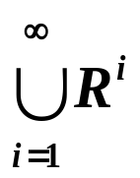
6.1.5 关系的特性闭包
定理6.9 设R是集合A上的二元关系，那么
(1) r(R) = E_{A}∪R (2) s(R) = R∪R ~ (3) t(R) =
证明： (1) E_{A}∪R自反且R ⊆ E_{A}∪R：显然。
证它的“最小性”：
令R'自反，且R ⊆ R' ，欲证E_{A}∪R ⊆ R' 。
由于R'自反，据定理6.8 (1)， E_{A} ⊆ R' ，
连同R ⊆ R‘ 即得E_{A}∪R ⊆ R’ 。
(2) R∪R~对称且R ⊆R∪R~是显然的。
现令R'对称，且R ⊆ R' ，那么R~ ⊆ R' ，故R∪R~ ⊆ R' 。
因此，R∪R~是R的对称闭包。

Slide 48
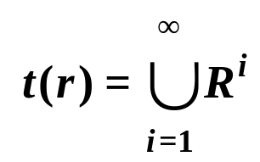
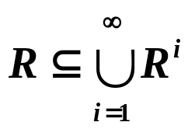
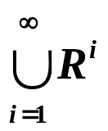
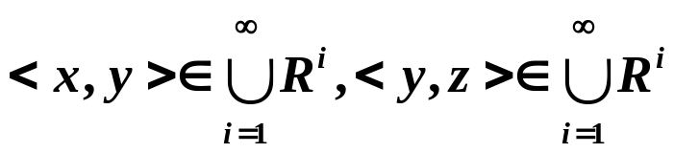
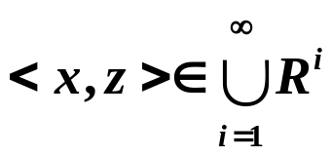
6.1.5 关系的特性闭包
(3)
首先 是显然的
为证 传递，设
那么有正整数j，k，使<x,y>∈R^{j}，<y,z>∈R^{k}，
于是有<x,z>∈R^{j}◦R^{k} = R^{j+k}，
从而 ，传递性得证。
6.1 关系

Slide 49
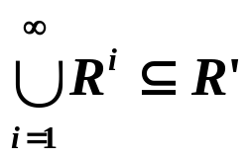
6.1.5 关系的特性闭包
最后，令R'传递，且R ⊆ R'，需证 为此只要证：
对任意正整数n，R^{n} ⊆ R'。对n归纳以证R^{n} ⊆ R'。
  n=1时显然。
  设R^{k} ⊆ R'，欲证R^{k+1} ⊆ R'。
  为此设<x,y>∈R^{k+1}，那么有u使<x,u>∈R^{k}, <u,y>∈R。
  据归纳假设及题设，知<x,u>∈R'，<u,y>∈R'。
  但R'是传递的，因此<x,y>∈R'。
  R^{n+1} ⊆ R'证毕，归纳完成。(3)式得证。
6.1 关系

Slide 50
6.1.5 关系的特性闭包
例6.9 ＜ , ≤ , ≠ , ∅ , E_{I}分别表示整数集I上的“小于关系”、“小于
等于关系”、“不等关系”、“空关系”和“相等关系”,那么
（l） r(<) = ≤ , s(<) = ≠ , t(<) = <
（2）r(≤) = ≤, s(≤) = I×I , t(≤) = ≤
（3）r(≠) = I×I , s(≠) = ≠ , t(≠) = I×I
（4）r(∅) = E_{I} , s(∅) = ∅ , t(∅) = ∅
（5）r(EI) = E_{I} , s(E_{I}) = E_{I} , t(E_{I}) = E_{I}
6.1 关系

Slide 51
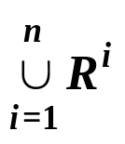
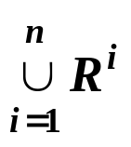
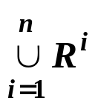
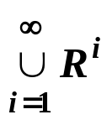





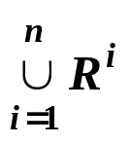
6.1.5 关系的特性闭包
定理6.10 设R为A上二元关系，|A|=n，那么t(R)= 。
证 ⊆ t(R)是显然的。
为证t(R)⊆ ，设<x,y>∈t(R)= 。令i₀为“使<x,y>∈R^{i}的最小i值”。
现证i₀≤n。若不然，有i₀(>n)个A中元素u₁, u₂, …, (=y)，
使得xRu₁, u₁Ru₂ ,…, （因<x,y>∈ ）。
然而A中只有n个不同元素，因此，这i₀个元素中至少有两个是
相同的（鸽笼原理），不妨设u_{k}=u_{j}，而k<j，于是由
xRu₁, u₁Ru₂, … u_{k-1}Ru_{k}, u_{j}Ru_{j+1}, … ,
可推出<x,y>∈ ，这与i₀的最小性矛盾。
故i₀≤n，进而知<x,y>∈, t(R)⊆ 得证。定理6.10证毕。
6.1 关系

Slide 52
6.1.5 关系的特性闭包
定理6.11 设R是集合A上任一关系，那么
    (1) R自反当且仅当 R=r(R)。
    (2) R 对称当且仅当 R=s(R)。
    (3) R 传递当且仅当 R=t(R)。
证 (1)、(3)自证
(2) 必要性由 s(R) 定义立得。
为证充分性，设R对称, 那么R=R~（据定理6.7）。另一方
面，s(R) = R∪R~ = R∪R = R（据定理6.9），故s(R) = R。
6.1 关系
6.1 关系

Slide 53
6.1.5 关系的特性闭包
定理6.12 设R是集合A上任一二元关系，那么
  (1)如果R是自反的，那么s(R)和t(R)都是自反的。
  (2)如果R是对称的，那么r(R)和t(R)都是对称的。
  (3)如果R是传递的，那么r(R)是传递的。
证(2) ：
  由于r(R)~= (E_{A}∪R)~= E_{A}~∪R~= E_{A}∪R = r(R), 故r(R) 对称。
  由于对任意自然数n，(R^{n})~= (R~)^{n} ( 据定理6.3之(6) ) ，
又由于R对称，故(R^{n})~= R^{n}。
因此，对任意<x, y>∈t(R) , 总有i 使<x, y>∈R^{i}，
从而<y, x>∈(R^{i})~= R^{i}，即<y, x>∈t(R)。故t(R)对称。
6.1 关系
6.1 关系

Slide 54
6.1.5 关系的特性闭包
定理6.13 设R为集合A上的任一二元关系，那么
      （1）rs(R)＝sr(R)
      （2）rt(R)＝tr(R)
      （3）st(R) ⊆ts( R )
（1）证 sr(R) = s (E_{A}∪R)
= E_{A}∪R∪ (E_{A}∪R)~
= E_{A}∪R∪ R~
= E_{A}∪ s(R)
= rs(R)
6.1 关系
6.1 关系

Slide 55
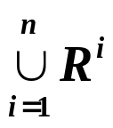

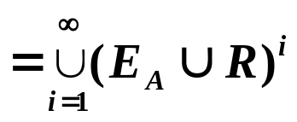
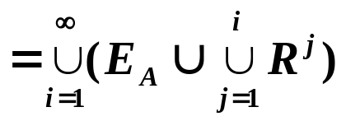
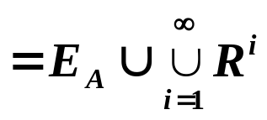

6.1.5 关系的特性闭包
（2）rt(R)＝tr(R)
证 易证(E_{A}∪R)^{n} = E_{A}∪ ，对一切正整数n均成立，
于是 tr(R) =
= rt(R)
6.1 关系
6.1 关系

Slide 56
6.1.5 关系的特性闭包
（3）s(R) ⊆ts( )
证 易证对任一闭包运算Δ和任意二元关系R₁，R₂，
如果 R₁⊆ R₂ ，那么Δ(R₁) ⊆ Δ(R₂)；
又据闭包定义，对任意二元关系R有 R⊆s(R)，
故t(R) ⊆ts(R), st(R) ⊆sts(R)。
由于ts( R )是对称的，sts(R)＝ts(R)。
于是得到 st(R) ⊆ ts( R )
6.1 关系
6.1 关系

Slide 57
6.2.1 等价关系及其等价类
定义6.8 如果R为A上的自反、对称、传递的二元关系，那么，
称R是集合A上关系等价关系。
定义6.9 设R为集合A上的等价关系。对每一a∈A，a的等价类
记为[a]_{R}（或简单地记为[a]），指下列集合
[a]_{R}=｛x | x∈A∧xRa｝
a称为[a]R的代表元素。
6.2 等价关系

Slide 58
6.2.1 等价关系及其等价类
例6.10 （1）三角形的相似关系
每一组相似的三角形为一个等价类
（2）住校学生的“同寝室关系”关系
每一个寝室的学生构成一个等价类。
（3）命题公式间的逻辑等价关系
每一组相互逻辑等价的命题公式为一个等价类。
6.2 等价关系

Slide 59
6.2.1 等价关系及其等价类
例6.11 模4相等关系≡₄ ，有四个不同等价类：
[0]＝{ …, -8, -4, 0, 4, 8, … }＝{ x | 4整除x }
[1]＝{ …, -7, -3, 1, 9, 9, … } ＝{ x | 4整除x余1 }
[2]＝{ …, -6, -2, 2, 6, 10, … } ＝{ x | 4整除x余2 }
[3]＝{ …, -5, -1, 3, 7, 11, … } ＝{ x | 4整除x余3 }
6.2 等价关系

Slide 60
6.2.1 等价关系及其等价类
等价类的性质：
  （1）对任何集合A, E_{A} 有| A |个不同的等价类，
  每个等价类都是单元素集。
  （2）对任何集合A，全关系A×A 只有一个等价类—A 。
  （即每个元素的等价类全为A）
  （3）对每一元素a∈A，任何A上等价关系R，[a]_{R}≠∅。
  （因为R自反，恒有a∈[a]_{R}）
  （4）同一等价类可以有不同的代表元素，或者说，不同的
  元素可能有相同的等价类。
6.2 等价关系

Slide 61
6.2.1 等价关系及其等价类
定理6.14 设R是集合A上的等价关系，那么对任意a , b∈A，
aRb 当且仅当[a]_{R}=[b]_{R}
证明 设aRb。为证[a]_{R} ⊆ [b]_{R}又设x∈[a]_{R}， 那么xRa。
又据aRb及R具有传递性，于是x∈[b]_{R} ， [a]_{R} ⊆ [b]_{R}证得。
同理可证[b]_{R} ⊆ [a]_{R，}于是[a]_{R}=[b]_{R}得证。
反之，设[a]_{R}=[b]_{R} 由于a∈[a]_{R} , 故a∈[b]_{R} , 因而aRb。
6.2 等价关系

Slide 62
6.2.1 等价关系及其等价类
定理6.15 设R是集合A上的等价关系，那么对任意a，b∈A，
或者[a]_{R}=[b]_{R} 或者[a]_{R}∩[b]_{R}=∅。
证明 设[a]_{R}∩[b]_{R}≠∅ , 则有x∈ [a]_{R}∩[b]_{R}，从而有xRa、xRb
据R的对称性又有aRx、xRb，再用R的传递性得aRb。
由定理6.14知[a]_{R}=[b]_{R}
对任何集合A上的等价关系R，及对任意a,b ∈A，以下三个
性质等价：
    (1) aRb (2) [a]_{R}=[b]_{R} (3) [a]_{R}∩[b]_{R} ≠ ∅
6.2 等价关系

Slide 63
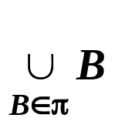
6.2.2 等价关系与划分
定义6.10 集合A的子集构成的集合族π满足下列条件时称为A的划分：
（l）对任意B∈π, B ≠ ∅。
（2） =∪π＝A。
（3）对任意B，B'∈π，B ≠ B'时，B∩B'= ∅。
称π中元素为划分的单元。约定A = ∅ 时只有划分∅。
例6.12 设A＝{l，2，3，4}，那么下列集合为A的划分：
π₁={{l}，{2}，{3}，{4}} π₂={{1,3}，{2,4}}
π₃={{3}，{l，2，4}} π₄={{l,2,3,4}}
下列集合不是A的划分：
{∅ , {l，2}，{3，4}}， {{l，3}，{4}}, {{1, 2, 3}，{2，4}}
6.2 等价关系

Slide 64
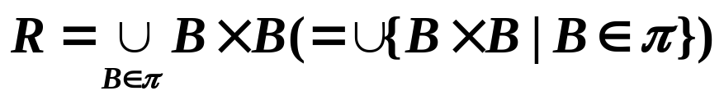
6.2.2 等价关系与划分
A上等价关系R的等价类的集合，构成A的一个划分，称之为
等价关系R对应的划分。
定理6.16 设R为集合A上的等价关系，那么R对应的A划分是
{ [x]_{R} | x∈A }
由集合的一个划分也可作出该集合上的一个等价关系，称R
为π对应的等价关系。
定理6.17 设π是集合A的一个划分，则如下定义的关系R为A上
的等价关系：
R ={ <x,y>| ∃B(B∈π∧x∈B∧y∈B) }
或者
6.2 等价关系

Slide 65
6.2.2 等价关系与划分
定义6.11 设π₁，π₂为集合的两个划分。称π₁细于π₂，如果π₁
的每一单元都包含于π₂的某个单元。π₁细于π₂表示为
π₁≤π₂。π₁≤π₂且π₁≠π₂，则表示为π₁ <π₂，读作
π₁真细于π₂。
6.2 等价关系

Slide 66
6.2.2 等价关系与划分
例6.13（1）当A ={1,2,3,4}时,
π₁={{1,2}, {3}, {4}}细于π₂={{1,2,3},{4}};
π₃ ={{1},{2},{3},{4}}细于所有划分。
所有划分均细于π₄ ={{1,2,3,4}}。
π₁真细于π₂, π₃真细于π₁。
对应于它们的等价关系：
R₁={<1,1>,<1,2>,<2,1>,<2,2>,<3,3>,<4,4>}
R₂={<1,1>,<2,2>,<3,3>,<1,2>,<2,1>,<1,3>,<3,1>,<2,3>,<3,2>,<4,4>}
R₃ =E_{A}
R₄=A×A
6.2 等价关系

Slide 67
6.2.2 等价关系与划分
例6.13（2）下图给出的两个A的划分π，π′, π′细于π。
A₁₁
A₂₁
A₁
A₂
A₁₂
A₂₂
A₁₃
A₄₁
A₃
A₃
A₄
A₄₁
π
π′
6.2 等价关系

Slide 68
6.2.2 等价关系与划分
定理6.18 设R₁，R₂为集合A上的等价关系，π₁, π₂分别是R₁，R₂
所对应的划分，那么
R₁ ⊆ R₂当且仅当π₁≤π₂
证 当A = ∅时，依据约定π₁=π₂= ∅，命题显然真。以下设A ≠ ∅。
必要性：
设R₁ ⊆ R₂，B₁为π₁中任一单元，令B₁=[a]R₁，a∈A。
考虑[a]R₂= B₂∈π₂。对任一b∈ B₁，有bR₁a, 因R₁⊆ R₂，
从而有bR₂a，故b∈[a]R₂=B₂。所以B₁⊆ B₂，因而π₁≤π₂。
充分性：
设π₁≤π₂，xR₁y，则有π₁中单元B₁＝[x]R，使x，y∈ B₁。
由于π₁≤π₂，故有π₂中单元B₂，使B₁⊆ B₂；
从而x，y∈ B₂，即x，y属同一个R₂等价类。因此xR₂y。
至此证得R₁⊆ R₂。
6.2 等价关系

Slide 69
6.2.2 等价关系与划分
例6.14 我们知道，a≡₆b 蕴涵 a≡₂b 和 a≡₃b，
因此模6相等关系对应的划分（六个单元）细于模3相等
关系（三个单元）及模2相等关系对应的划分（二个单元）。
容易证明，对任意整数x，[x]_{k}表示x的模k等价类，那么
[x]₆⊆[x]₃ , [x]₆⊆[x]₂。
6.2 等价关系

Slide 70
6.3.1 序关系和有序集
定义6.12 设R是集合A上的二元关系，称R为序关系，如果R是
自反、反对称、传递的。如果集合A上有序关系R，
则称A为有序集，用序偶<A，R>表示之。
数集上的≤关系为一典型的序关系。
记号≤表示一般的序关系，<A, ≤>表示一般的有序集。
6.3 序关系

Slide 71
6.3.1 序关系和有序集
例6.15 序关系及有序集
(1) 实数集R上的“≤关系”，有序集 < R, ≤>
实数集R上的“≥关系”，有序集 < R, ≥>
(2) 集合A的幂集ρ(A)上的“⊆关系”，有序集 < ρ(A), ⊆>
(3) 正整数集合上的整除关系，有序集 < I₊ , | >
(4) 全体命题集合T上的逻辑蕴含关系（╞）是否是序关系？（否）
所有主合取范式（主析取范式）集合T′上的逻辑蕴含关系（╞），
是一个序关系（为什么？）。
6.3 序关系

Slide 72
6.3.1 序关系和有序集
序关系的关系图的简化 —— 哈斯图：
  (1) 自反，各结点均有环，省去；
  (2) a≤b，b（大的）在上a（小的）在下，省略箭头；
  (3) 传递，a≤b，b≤c，a 到c 的边省去。
哈斯图既表示一个序关系，又表示一个有序集。
例：表示集合ρ({ a, b })上的集合包含关系的关系图
简化前： 简化后：
{a}
{a,b}
{a,b}
∅
{a}
{b}
{b}
∅
6.3 序关系

Slide 73
6.3.1 序关系和有序集
例6.16 图表示的有序集
{a,b,c}
5
24
36
4
{a,c}
12
{a,b}
{b,c}
3
6
{a}
{b}
{c}
2
1
3
2
∅
(a) (b) (c)
< {1,2,3,4,5}, ≤> < {2,3,6,12,24,36}, | > < ρ(A), ⊆ > (A={a,b,c})
6.3 序关系

Slide 74
6.3.1 序关系和有序集
序关系的作用—— 对有序集合中元素进行比较或排序。
a≤b 时，称a先于或等于b，a小于或等于b；
﹁(a≤b) 且 ﹁(b≤a) 时，称a，b不可比较或不可排序。
在排序中，有的元素是处于特殊地位的。
6.3 序关系

Slide 75
6.3.1 序关系和有序集
定义6.13 设<A,≤>为有序集，B ⊆ A。
  称b为B的最小元，如果b∈B且对每一x∈B，b≤x 。
  b为B之最小元 ⇔ b∈B∧∀x(x∈B→b≤x)
  称b为B的最大元，如果b∈B，并且对每一x∈B，x≤b 。
  b为B之最大元 ⇔ b∈B∧∀x(x∈B→x≤b)
  称b为B的极小元，如果b∈B，并且没有x∈B，x≠b，使x≤b。
  b为B之极小元 ⇔ b∈B∧﹁∃x(x∈B∧x≠b∧x≤b)
  称b为B的极大元，如果b∈B，并且没有x∈B，x≠b，使b≤x。
  b为B之极大元 ⇔ b∈B∧﹁∃x(x∈B∧x≠b∧b≤x)
6.3 序关系

Slide 76
6.3.1 序关系和有序集
例6.17 有序集<{a, b, c, d, e, f, g, h}, ≤ >
(1) B={ b, d, e, g }
最大元、极大元：g
最小元、极小元：b
(2) B={ b, c, d, e, f, g } 无最大最小元
极大元：f, g 极小元：b, c
(3) B={ a, c, d } 无最大元
最小元：a
极大元：c, d 极小元：a
(4) B={ d , e } 最大最小元
极大元、极小元：d, e
h
f g
d e
b c
a
6.3 序关系

Slide 77
6.3.1 序关系和有序集
定理6.19 设<A, ≤>为有序集，B ⊆ A。
  （1） 若b为B的最大(最小)元，则b为B的极大(极小)元。
  （2） 若B有最大(最小)元，则B的最大(最小)元唯一。
  （3）若B为有限集，则B的极大元、极小元恒存在。
注意：最大元、最小元未必存在
极大元、极小元对有限集虽必存在，但却未必唯一。
证（1）由定义或用反证法易得。
（2）设b₁，b₂为B的最大（最小）元，那么b₁≤b₂且b₂≤b₁。
由≤的反对称性即得b₁=b₂。
6.3 序关系

Slide 78
6.3.1 序关系和有序集
（3）设B = { b₁,b₂ , …,b_{n}}，对n归纳。
当n = 1时，B中仅有一个元素，既是极大元，也是极小元。
当n = 2时，设B={ b₁,b₂ }。
那么，b₁≤b₂时b₁为极小元，b₂为极大元；
b₂≤b₁时b₂为极小元，b₁为极大元；
┐(b₁≤b₂) 且┐(b₂≤b₁)时，b₁,b₂同为极大、极小元。
设n = k时命题真。若n = k+1，B = { b₁,b₂ , …,b_{k},b_{k+1} }。
据归纳假设，{ b₁,b₂ , …,b_{k}}有极大元b_{i}，极小元b_{j}。
又据归纳基础，{b_{i},b_{k+1}}有极大元，它显然是B的极大元；
{b_{j},b_{k+1}}有极小元，它显然是B的极小元。
归纳完成，（3）得证。
6.3 序关系

Slide 79
6.3.1 序关系和有序集
定义6.14 设<A, ≤>为有序集，B ⊆ A。
  称a为B的上界。如果a∈A，且对每一x∈B，x≤a。
  a为B的上界 ⇔ a∈A∧∀x(x∈B→x≤a)
  a称为B的下界，如果a∈A，且对每一x∈B，a≤x。
  a为B的下界 ⇔ a∈A∧∀x(x∈B→ a≤x)
  a称为B的最小上界或上确界，如果a是B的所有上界的集合
  的最小元。
  a称为B的最大下界或下确界，如果a是B的所有下界的集合
  的最大元。
6.3 序关系

Slide 80
6.3.1 序关系和有序集
例6.17 续
（1）当B = { b, c, d, e, g}时，
B有上界g, h ,下界a；
最小上界g，最大下界a 。
（2）当B = { b, e, d, f }时，
B有上界h，下界b，a；
最小上界h，最大下界b。
h
f g
d e
b c
a
6.3 序关系

Slide 81
6.3.1 序关系和有序集
例6.18 哈斯图表示一有序集。
B₁= {h, i} 上界j，k， 无最小上界；
下界f，g, b, c, d, e, a， 无最大下界。
B₂={ b,c,d,e} 上界h,i, j, k， 无最小上界；
无下界和最大下界。
j k
h i
f g
b c d e
a
6.3 序关系

Slide 82
6.3.1 序关系和有序集
定理6.20 设<A, ≤>为有序集，B ⊆ A。
  (1) 若b为B之最大元(最小元)，则b必为B最小上界(最大下界)。
  (2) 若b为B之上(下)界，且b∈B，则b必为B的最大(最小)元。
  (3) 若B有最大下界(最小上界)，则最大下界(最小上界)唯一。
  注意：上、下界未必存在，存在时又未必唯一。
  在有上界、下界时，最小上界和最大下界也未必存在。
6.3 序关系

Slide 83
6.3.1 序关系和有序集
定义6.15 设<A, ≤>为有序集，B ⊆ A。
称B为A上的链，如果B中任何两个元素都是可比较的，
即 ∀x∀y(x,y∈B→x≤y∨y≤x)
称B为反链，如果B中任何两个不同元素都是不可比较的，
即 ∀x∀y(x,y∈B∧x≠y→┐(x≤y)∧┐(y≤x))
| B |称为链或反链的长度。
j k
例6.19 链：{a, c, f, h, j}，{a, d, g, h, j}，
{e, g, h, k}，{b, f}，{b}等。
反链：{b, c, d, e}，{f, g}，{h, i}，
{j, k}，{a,e}, {c, g },{b}等。
h i
f g
b c d e
a
6.3 序关系

Slide 84
6.3.1 序关系和有序集
定理6.21 设<A, ≤>为一有限的有序集，且A中最长的链的长度为
n，那么A有一划分，使划分有n个单元，且每一单元为
一反链。
证 对n归纳。
当n=1时，A本身既为一链，又为一反链，因此划分{A}合要求。
设n=k时命题成立。现令n=k+1。
设M为A中所有极大元素的集合。由于A为有限集，因此M
必为一非空的反链。考虑有序集<A-M，≤>，它不可能有长度
为n的链，因而<A-M，≤>中最长链的长度应当为n-1=k。据归
纳假设，A-M有k个单元的划分，且每个单元为一反链。这k个
反链连同反链M，恰构成A的k+1个单元组成的划分。归纳完成。
6.3 序关系

Slide 85
6.3.1 序关系和有序集
定理6.22 设<A, ≤>为一有序集，| A | = mn+1。那么，A中或者
有m+1(n+1)个元素组成的反链，或者有n+1(m+1)个元
素组成的链。
证 （鸽笼原理）若A中链的长度不超过n（m），那么据定理6.21，
A中必有长度为m+1（n+1）个元素的反链，否则| A |≤mn。
例6.20 设C是七个集合组成的集合族。由于集合之间的包含关系
是序关系，而7=2×3+1，因此这七个集合中或者有三（四）
个集合A₁，A₂，A₃，（A₄）满足A₁⊆A₂⊆A₃（⊆A₄），或者
有四（三）个集合，其间两两互不包含。
6.3 序关系

Slide 86
6.3.1 序关系和有序集
定义6.16 称R为集合A上的半序关系，如果R反自反且传递。
<A，R>称为半序集。
6.3 序关系

Slide 87
6.3.2 全序集与良序集
定义6.17 设<A，R>为有序集（或半序集）。
(1) 称<A，R>是良基的，如果A的任何非空子集都有关于R的极小元。
(2) 称<A，R>是全序的，如果对任意不同的x，y∈A，或者xRy或者
yRx；即A为一链。
(3) 称<A，R>为良序集，如果<A，R>是全序的、良基的。
显然，若<A，R>为有限的全序集，那么它一定是良基的，从
而为良序集。
6.3 序关系

Slide 88
6.3.2 全序集与良序集
定理6.23 设<A，≤>是有序集，那么下列两命题等价：
(1) <A，≤>是良基的。
(2) 不存在关于≤的无穷降链，即不存在A的无穷子集{a₁, a₂, a₃,…}，
使得 …≤a₃≤a₂≤a₁
证 (1)蕴涵(2)是明白的。
若(2)成立，欲证(1)。反设(1)不真。即有一A的某个非空子集B
无极小元。因此，B是无限集。现取a₀∈B，由于a₀非极小元，有
a₁∈B，使a₁≤a₀。再对a₁如此重复，必可作出
{a₀, a₁, a₂, …}⊆ B ⊆ A
而 …≤a₂≤a₁≤a₀
这是一个无穷降链，与题设矛盾。
6.3 序关系

Slide 89
6.3.2 全序集与良序集
例6.21
（1）设R为实数集，那么＜R，≤＞是全序的，但非良基的。
（2）设C为非空集合族，那么<C, ∈>是良基的。
（3）<N, ≤>为良序集（N为自然数集）。
设＜A，≤＞是良基的，欲证∀x(x∈A→P(x))，可如下归纳：
（l）证明A的所有极小元满足性质P（归纳基础）。
（2）对任意非极小元x∈A，设所有y，y≠x，y ≤x，满足P，
证明x也满足P(归纳步骤)。
6.3 序关系

Slide 90
6.3.2 全序集与良序集
定理6.24 设<A, ≤>为一良基集，P为一元谓词，若已对<A, ≤>及
P完成上述归纳过程，那么∀x(x∈A→P(x))。
证 设已对<A, ≤>，P完成了归纳过程的两个步骤，
但有x∈A使P(x)假。
令 S={x | x∈A∧﹁P(x)}
显然，S ≠ ∅。由于<A, ≤>良基，S中有极小元，记为s。
因而所有y, y≠s, y≤s, 均不在S中，从而均满足P(x)，故s也满足
P(x)（据归纳过程），矛盾。
矛盾表明假设不能成立，∀x(x∈A→P(x))真。
6.3 序关系

Slide 91
6.3.2 全序集与良序集
拓扑排序算法：
设<A, ≤>为一非空有限有序集，如下构造<A, ≤'>，使之为
全序集，且保持对任何a, b∈A有
若a≤b，则a≤'b
（1）置B为A，置A为∅。
（2）取B中任一极小元（B≠∅时总存在），例如x，作为A的一
个元素。即置B为B-{x}，置A为A∪{x}。
（3）若B≠∅，回到（2），否则停止。
（4）依A中元素进入先后定义序关系≤'，即
a≤'b当且仅当a先于b进入A，或a=b
显然<A, ≤'>为一全序集（从而为一良序集）。
6.3 序关系

Slide 92
6.3.3 有序集的应用
定义6.18 设 Σ 为一字母表，<Σ,≤>为一良序集，那么Σ∗上的关系
≤字称为Σ∗上的字典序，定义如下：对任意x，y∈Σ∗
x≤字y当且仅当
(x为y字头)∨(x = wξw’∧y = wζw’’∧ξ≠ζ∧ξ≤ζ)
(ξ,ζ∈Σ ,w,w’,w’’ ∈Σ∗)
定义6.19 设Σ为一字母表，<Σ,≤>为一良序集，那么Σ∗上的关系
≤标称为Σ∗上的标准序，定义如下：对任意x，y∈Σ∗，
x≤标y当且仅当||x||<||y||∨(||x||=||y||∧x≤字y)
（||w||表示字w的字长）
6.3 序关系

Slide 93
6.3.3 有序集的应用
例6.22 设Σ ={a,b}，λ≤a≤b，那么
（l）依字典序排列Σ∗如下：
λ ,a,aa,aaa, … ,ab,aab,aaab, … , b,ba,baa, baaa，…
（2）依标准序排列如下：
λ ,a,b,aa,ab,ba,bb,aaa,aab,aba,abb,baa,bab,bba,bbb,…
6.3 序关系

Slide 94
6.3.3 有序集的应用
基于字典序的全排列生成算法
输入：全排列a₁a₂…a_{n}。
输出：按字典序生成的所有全排列。
步骤：
① 从右到左找最大可能的m，使a_{m}<a_{m+1}，若无此m，结束。否则，
转②。
② 从右到左逐一检查全排列a₁a₂…a_{n}的元素，令a_{m}是a_{m}<a_{m+1}的最右
边的元素；
③ 从右到左逐一检查全排列a₁a₂…a_{n}的元素，令a_{p}是a_{m}<a_{p}的最右边
的元素；
④ 交换a_{m}、a_{p}的位置；
⑤ 交换a_{m+1}和a_{n}，a_{m+2}和a_{n-1}，a_{m+3}和a_{n-2}，…直到相遇，得到新的
a₁a₂…a_{n}。转①
6.3 序关系

Slide 95
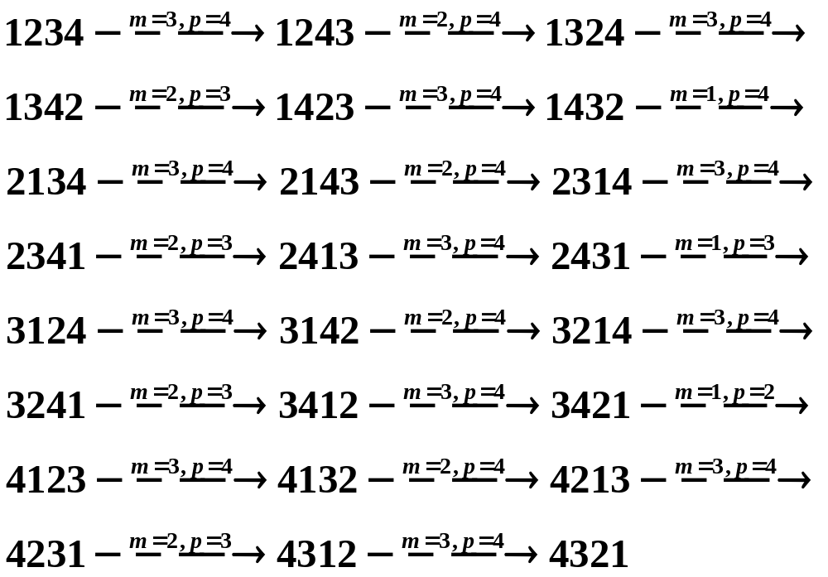
6.3.3 有序集的应用
例6.23 {1，2，3，4}按字典序生成的全排列为：
6.3 序关系

Slide 96
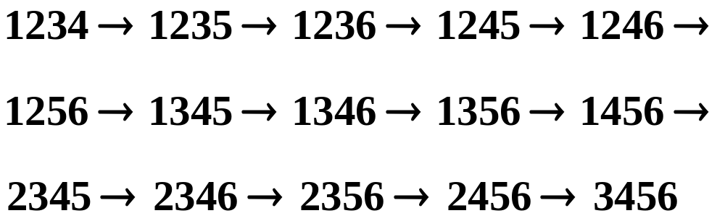
6.3.3 有序集的应用
例6.24 {1，2，3，4，5，6}任取4个的组合。
解：6个数中任取4个数的组合数为：C(6,4)=15。
按字典序生成任意4个的组合为：
6.3 序关系

Slide 97
Thank You !
www.themegallery.com

